Slide 1
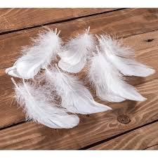
ΜΕ ΕΝΑ ΛΕΥΚΟ ΦΤΕΡΟ
ΕΛΕΝΗ ΜΠΕΤΕΙΝΑΚΗ

Slide 2
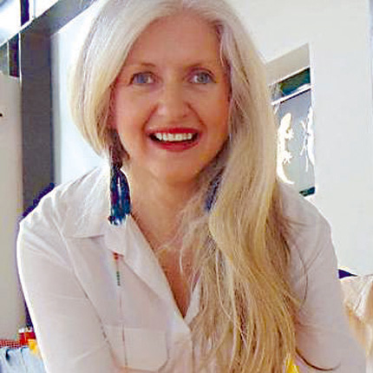
Γεννήθηκα σε μια κωμόπολη του Ηρακλείου, τις Αρχάνες, και μεγάλωσα παρέα με «γιαγιάδες» που μου έλεγαν ιστορίες και παραμύθια. Ήθελα να παραμείνω πάντα παιδί και, γι’ αυτό, σπούδασα Νηπιαγωγός, συνδυάζοντας την αγάπη μου για τα παιδιά και τα παραμύθια. Αγαπώ πολύ το διάβασμα, τη θάλασσα και το… ποδήλατό μου. Η τύχη με έφερε κοντά στα βιβλία έτσι ώστε να τα διαβάζω από την πρώτη μέρα της κυκλοφορίας τους. Εδώ και δύο δεκαετίες εργάζομαι ως Νηπιαγωγός, ενώ στον ελεύθερο χρόνο ασχολούμαι με τη διοργάνωση εκδηλώσεων για βιβλία, κυρίως παιδικά. Έχω κάνει εκπομπές στην ΕΡΑ Ηρακλείου με θέμα το παραμύθι και υπό τον τίτλο: «Μια φορά και… δυο καιροί». Ενδιαφέρομαι, επίσης, για την Ιστορία και τη Λαογραφία.. Το 2015 μού απονεμήθηκε από το ΙΒΒΥ, «Κύκλος Ελληνικού Παιδικού Βιβλίου», το Βραβείο σε Νηπιαγωγό «Βούλα Κουλουμπή», η οποία εισάγει με τους πιο ευφάνταστους τρόπους τα παιδιά της προσχολικής ηλικίας στον κόσμο τού παιδικού βιβλίου.

Slide 4
ΕΛΕΝΗ ΜΠΕΤΕΙΝΑΚΗ
ΜΕ ΕΝΑ ΛΕΥΚΟ ΦΤΕΡΟ

Slide 5
Η Μυρσίνη είναι ένα κοριτσάκι με κινητικά προβλήματα. Κάθεται σε αναπηρικό αμαξίδιο, κι είναι γεμάτη με όνειρα, αγάπη για τη ζωή και φαντασία. Κατεβαίνει κάθε πρωί στην όχθη μιας λίμνης που χωρίζει ένα δάσος στα δυο. Μαζί της πάντα, ακούραστη βοηθός, η αδελφή της Ελευθερία. Εκεί στα καταγάλανα νερά της λίμνης βλέπει πάντα έναν ολόλευκο κύκνο που κολυμπάει μόνος του. Όλα τα πουλιά πετούν ψηλά, ενώ εκείνος πάντα μένει στη λίμνη…
Μια μέρα, ένα φτερό του κύκνου παρασύρθηκε από τον άνεμο και βρήκε αποκούμπι πάνω στα γόνατα του κοριτσιού.
Από εκείνη τη στιγμή ξεκινά ένα ταξίδι φαντασίας, με οδηγό το λευκό φτερό. Ένα μαγικό χαλί εκπληρώνει επιθυμίες, όνειρα και περιπέτειες με ταξιδιώτες την Μυρσίνη, την Ελευθερία και τον κατάλευκο κύκνο.
Ένα ταξίδι σαν γύρος του κόσμου και της ψυχής, πιο πάνω απ’ τα σύννεφα, πιο πάνω απ’ τα όνειρα.
Βασικός στόχος βιβλίου: Να κατανοήσουν τα παιδιά αλλά, γιατί όχι, και οι μεγάλοι πως :
Η αναπηρία δεν είναι αδυναμία!

Slide 6
Μια ιστορία με θέμα την αναπηρία, τη διαφορετικότητα, τη φιλία, τις ίσες ευκαιρίες και τα δικαιώματα στη ζωή για όλους, ανθρώπους και ζώα.

Slide 8
Ακούμε το βιβλίο σε Podcast στην εκπομπή 10 λεπτά ακόμα, στο Γ΄ πρόγραμμα, με την Βάσια Χατζηγιαννάκη στο Ertecho.gr
https://www.ertecho.gr/radio/trito/show/10-akoma/podcast/683290/10-lepta-akomi-tetarti-15-maiou-2024/

Slide 9
https://www.youtube.com/watch?v=roWDFVN-2Y4

